Slide 1

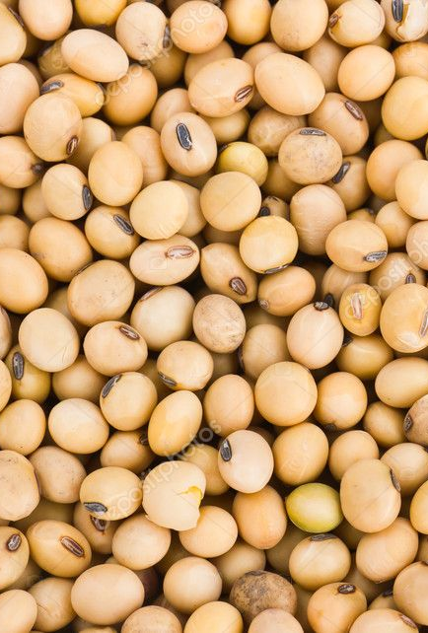
Predicción del precio de un commodity
para enero de 2023
FUTURO DE SOYA
Antonio Lomelí Ureña
Carolina Martínez Escalante
Enrique Tonatiuh Pérez Cortés Barba

Slide 2









Contenidos
Introducción
Simulación Precio Umbral
Caminata Aleatoria
Resultados
Conclusiones
Referencias

Slide 3
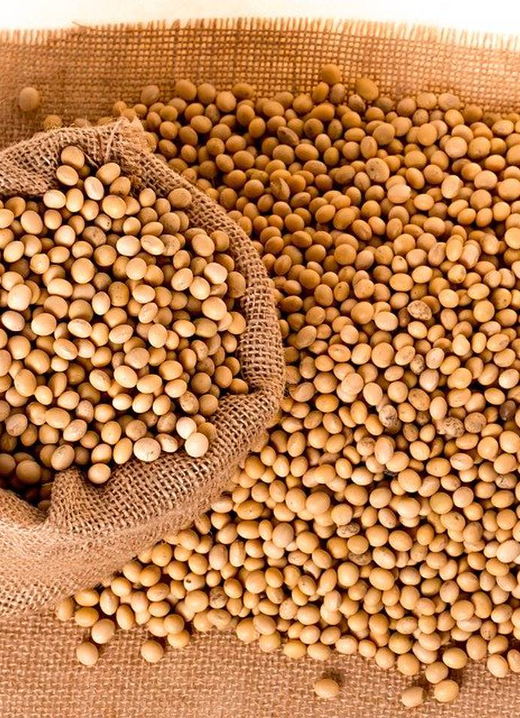

Introducción
Una empresa importadora quiere asegurar el precio de la soya ¿Qué precio le conviene asegurar?
PRECIO DEL FUTURO DE SOYA
Los futuros de soya acaban de pasar un periodo de volatilidad
Queremos complementar la simulación precio umbral

Slide 4
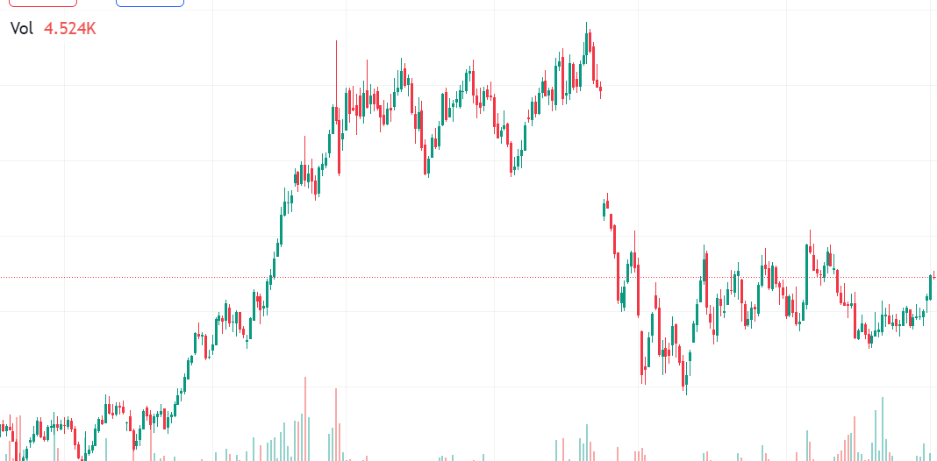
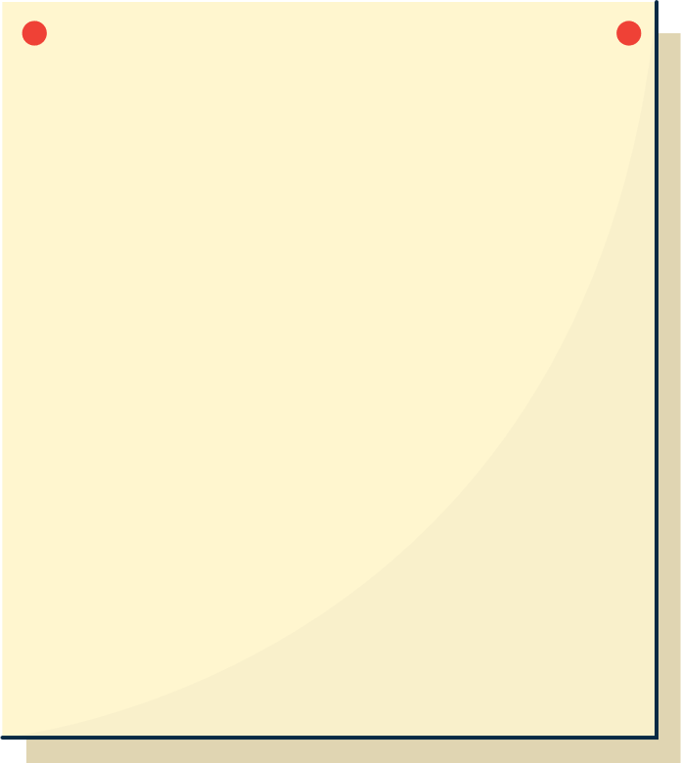
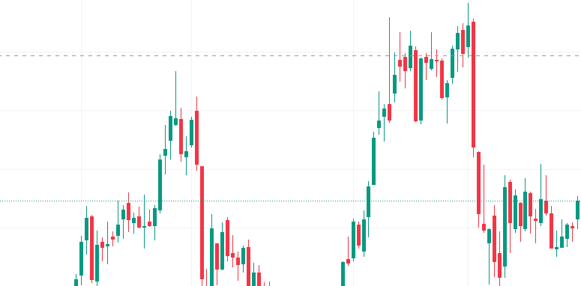
VOLATILIDAD
Hipótesis del Mercado Fractal
El mercado sigue patrones fractales (ondas de Elliot)
Estadística no Gaussiana (distribución de Lévy)
Es continuamente inestable (Vuelo de Lévy)
Proceso no estacionario

Slide 5
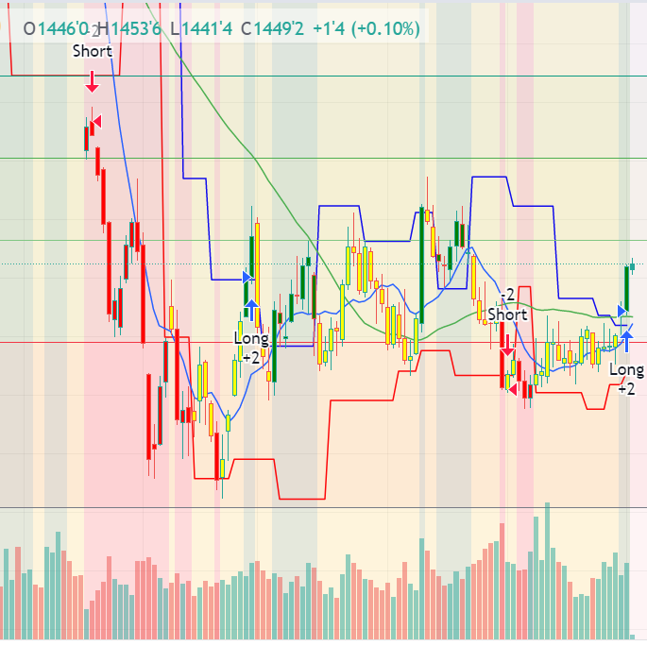
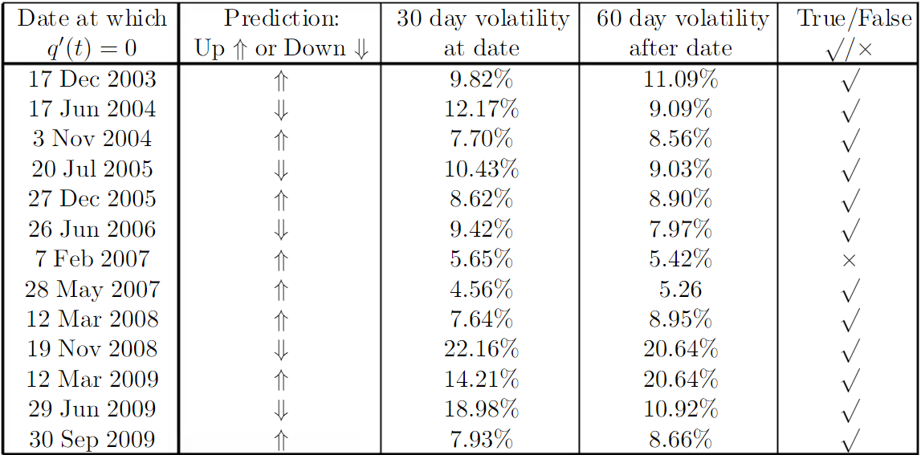

Slide 6

Precio de cierre del 1 de octubre de 2021 al 1 de octubre de 2022
98 días para llegar a enero 2023
Rendimiento logarítmico
Aumento del 1.7% y del 10%
Precio Umbral
Residuos cero
Consejos sobre residuos cero
Datos y cifras
Contaminación del océano
Qué podemos hacer
$1413.13
1.7% - 49.97%
10% - 33.02%

Slide 7
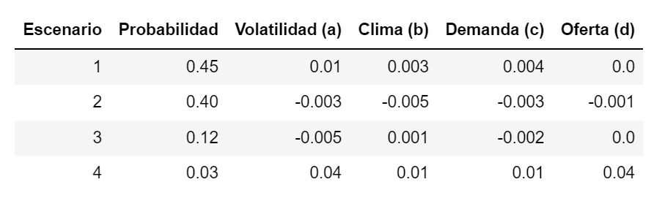

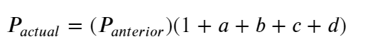
Caminata Aleatoria
Factores que afectan al precio: volatilidad, clima, oferta, demanda
$1460.95
Efecto positivo en el precio por volatilidad
-Guerra de Ucrania
- Los energéticos se encarezcan
-Inflación
-Expectativas de escasez
-Aumento de la demanda mundial de alimentos
Precio del 1 de octubre de 2022: $1360
14 semanas

Slide 8
$1360
PRECIO 1 DE OCTUBRE DE 2022
RESULTADOS
PRECIO UMBRAL
$1413.13
CAMINATA ALEATORIA
$1460.95

Slide 9
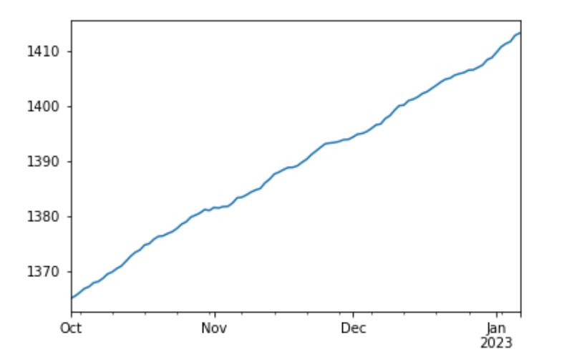
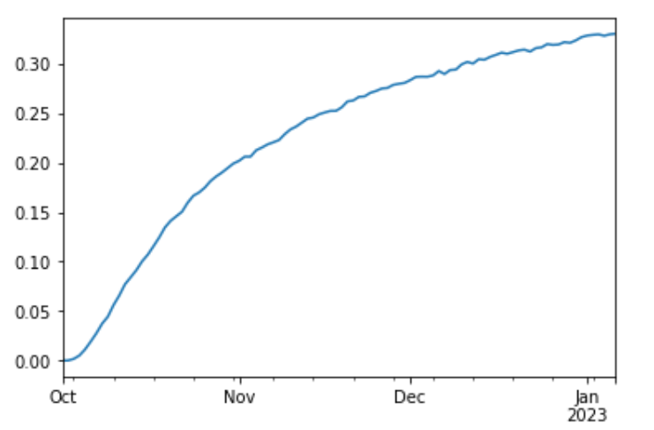
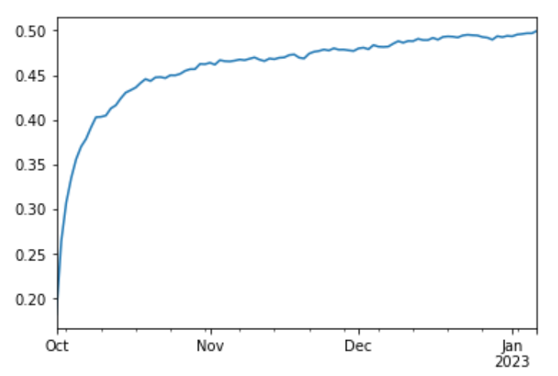
PRECIO
10%
Residuos cero
Consejos sobre residuos cero
Datos y cifras
Contaminación del océano
Qué podemos hacer
1.7%

Slide 10
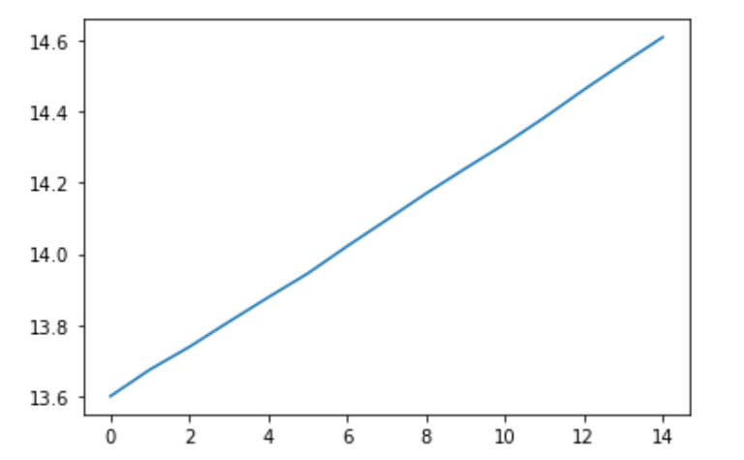
PRECIO

Slide 11

1. DESPUÉS DE REALIZAR NUESTRA APROXIMACIÓN POR 2 DISTINTOS MÉTODOS PODEMOS CONCLUIR QUE EL PRECIO DEL BUSHEL DE SOYA PARA ENERO DE 2023 TENDRÁ UN AUMENTO DE PRECIO, CON SIMULACIÓN PRECIO UMBRAL DEL 3.9% Y CON CAMINATA ALEATORIA DE 7.4%
2. CREEMOS QUE SON APROXIMACIONES ÚTILES PUES LA VARIACIÓN ENTRE AMBOS MÉTODOS FUE ÚNICAMENTE DE 43 CENTAVOS DE DÓLAR.
CONCLUSIONES
3. AUNQUE EL MODELO FUE PROPUESTO POR NOSOTROS, CREEMOS QUE ES ACERTADO PUESTO QUE SE ACERCA AL PRECIO DE LA OTRA APROXIMACIÓN.
4. COMPARANDO LA EVOLUCIÓN DE LOS PRECIOS SIMULADOS CON AMBAS TÉCNICAS CONFIRMAMOS QUE LA HIPÓTESIS DEL MERCADO EFICIENTE Y EL MOVIMIENTO BROWNIANO SON LA BASE DE LA SIMULACIÓN PRECIO UMBRAL.

Slide 12
ASWINI KUMAR MISHRA (2021). FORECASTING SPOT PRICES OF AGRICULTURAL COMMODITIES IN INDIA: APPLICATION OF DEEP-LEARNING MODELS. RECUPERADO DE: HTTPS://ONLINELIBRARY.WILEY.COM/DOI/ABS/10.1002/ISAF.1487
BLACKLEDGE JONATHAN (2010). THE FRACTAL MARKET HYPOTHESIS:APPLICATIONS TO FINANCIAL FORECASTING; CENTRE FORADVANCED STUDIES, WARSAW UNIVERSITY OF TECHNOLOGY , VOL: 978-83-61993-01-83, PAGES: 1 - 105. RECUPERADO DE: HTTPS://WWW.ACADEMIA.EDU/59699980/THE_FRACTAL_MARKET_HYPOTHESIS_APPLICATIONS_TO_FINANCIAL_FORECASTING
LIBERTO DANIEL (2021). FRACTAL MARKETS HYPOTHESIS (FMH). INVESTOPEDIA. RECUPERADO DE: HTTPS://WWW.INVESTOPEDIA.COM/TERMS/F/FRACTAL-MARKETS-HYPOTHESIS-FMH.ASP#:~:TEXT=THE%20FRACTAL%20MARKETS%20HYPOTHESIS%20%28FMH%29%20IS%20A%20THEORY,INFORMATION%20SETS%20AND%20TIME%20HORIZONS%20OF%20INVESTORS%20CHANGE.
Soybean Futures, current, CBOT. https://www.tradingview.com/chart/plYfU66F/?symbol=CBOT%3AZS1%21
STATISTA. (2022, 28 JULIO). LOS DIEZ PRINCIPALES EXPORTADORES DE SOJA EN EL MUNDO EN 2021. HTTPS://ES.STATISTA.COM/ESTADISTICAS/1129461/PRINCIPALES-PAISES-EXPORTADORES-DE-SOJA-EN-EL-MUNDO/
Wikipedia contributors. (2022, 29 septiembre). Lévy distribution.https://en.wikipedia.org/wiki/L%C3%A9vy_distribution
Referencias

